Slide 1

Eliminacja szumów i zakłóceń z
sygnału mowy w czasie rzeczywistym
na platformie typu embedded
Akademia Górniczo-Hutnicza im. Stanisława Staszica w Krakowie
AGH University of Science and Technology
Aleksander Strzeboński
Opiekun pracy: dr hab. inż. Konrad Kowalczyk

Slide 2
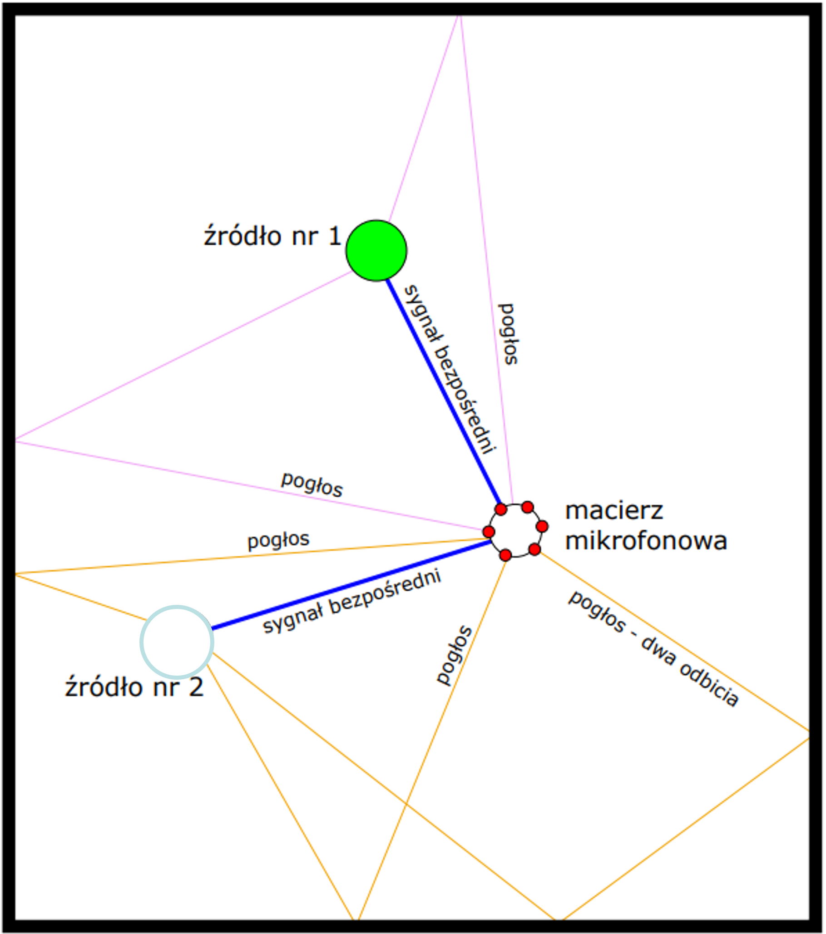
Postawiony problem

Slide 3
Cel pracy
Implementacja algorytmu eliminującego szumy i zakłócenia z sygnału mowy na platformie typu embedded
Sprawienie, aby program działał w czasie rzeczywistym
Weryfikacja rezultatów

Slide 4
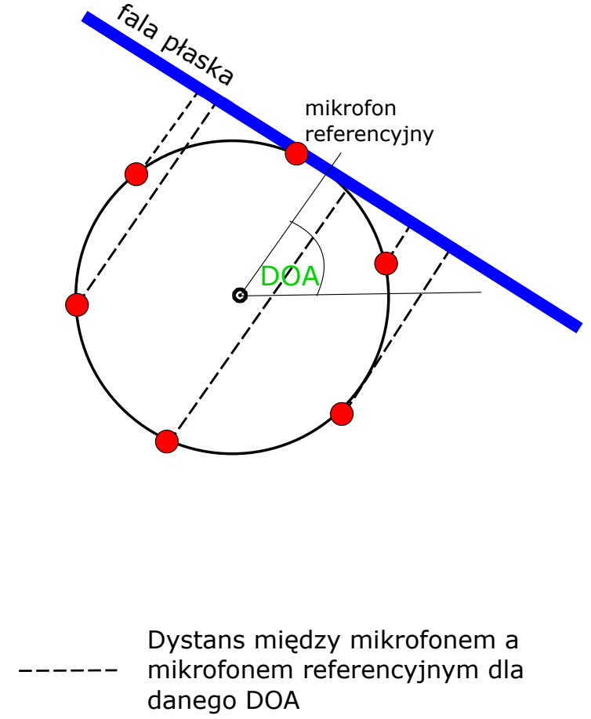
Propagacja fali sygnału

Slide 5
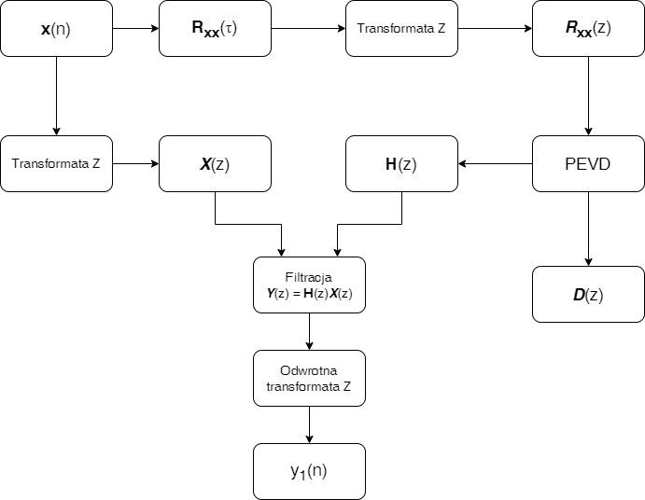
Model rozwiązania

Slide 6







Metoda rozkładu na wartości własne wielomianowej macierzy przestrzenno-czasowej korelacji – PEVD (ang. Polynomial Eigenvalue Decomposition)
- Obliczenie macierzy przestrzenno-czasowej korelacji
- Transformata Z macierzy przestrzenno-czasowej korelacji
- Diagonalizacja macierzy wielomianowej
- Transformata Z sygnału wejściowego
- Filtracja sygnału wejściowego
- Odwrotna transformata Z sygnału wyjściowego
- Otrzymanie sygnału pożądanego

Slide 7
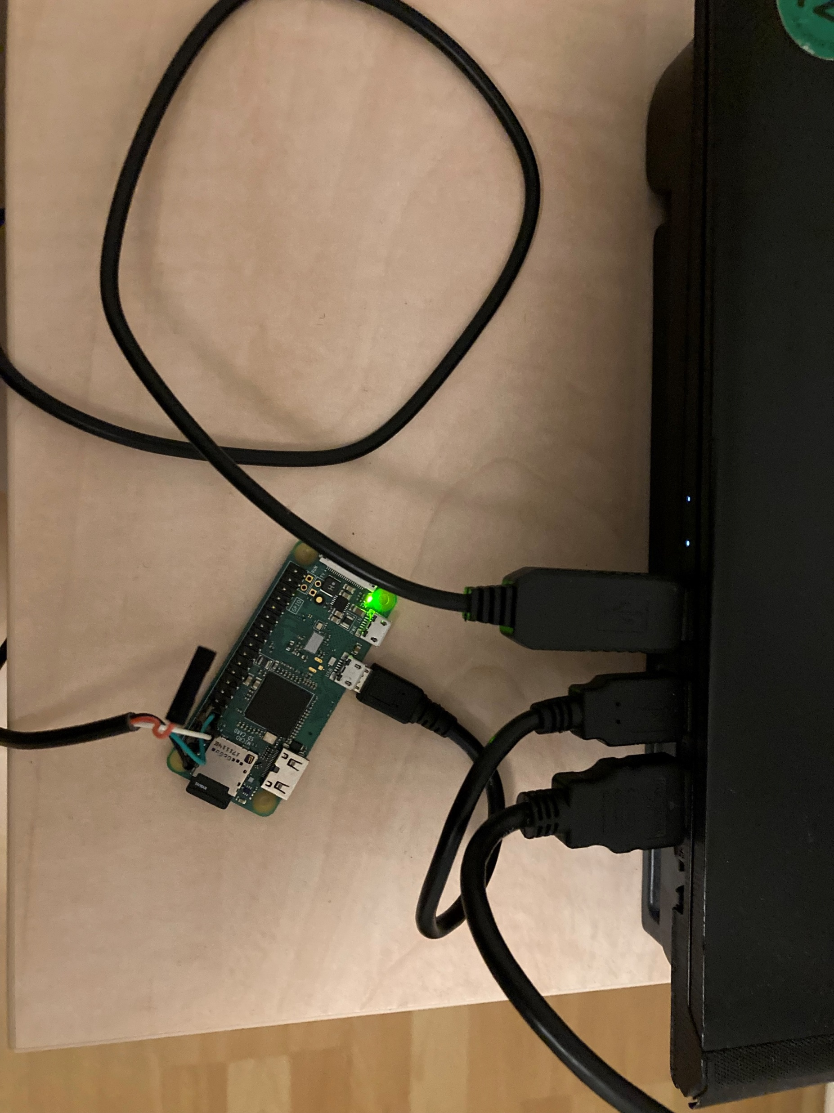
Warstwa sprzętowa
Raspberry Pi Zero W
GCC -O3
Raspbian 11, jądro Linux 5.15.25+
Jeden rdzeń o częstotliwości taktowania 1 GHz
512 MB RAM

Slide 8
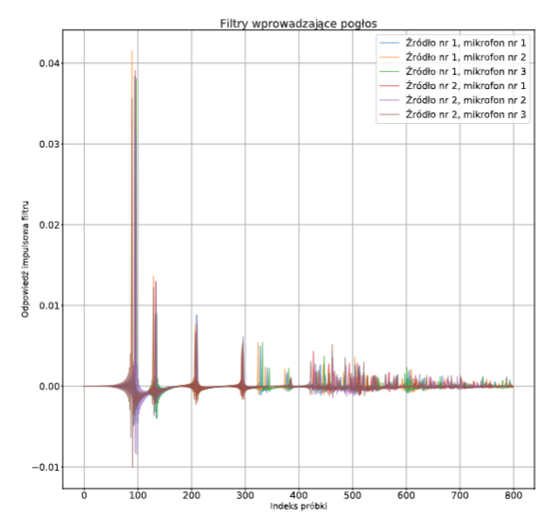
Generacja wieloźródłowych sygnałów zawierających pogłos

Slide 9
Parametry wewnętrzne – dobór odpowiednich wartości
Parametr W odpowiedzialny za stopień wielomianu zmiennej z.
Parametr L oznaczający liczbę iteracji w algorytmie PEVD.
Parametr T oznaczający długość ramki czasowej, na której operuje algorytm.
Parametr M oznaczający liczbę mikrofonów, na których operuje algorytm.

Slide 10
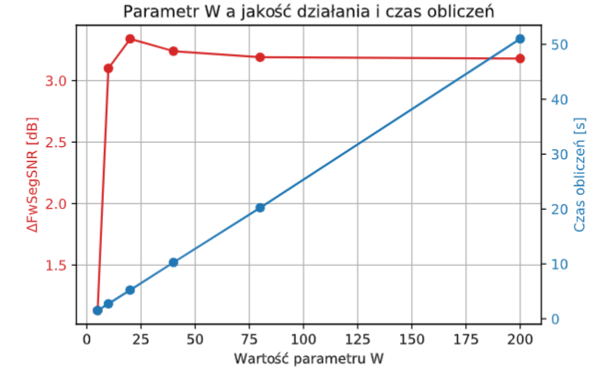
Parametry wewnętrzne – dobór odpowiednich wartości: W=20

Slide 11
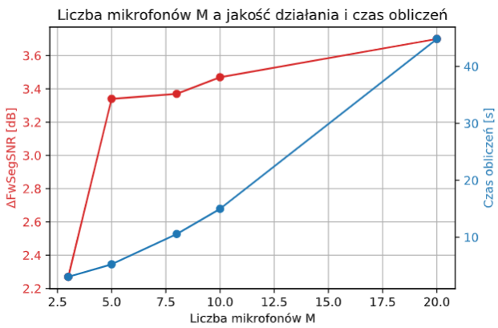
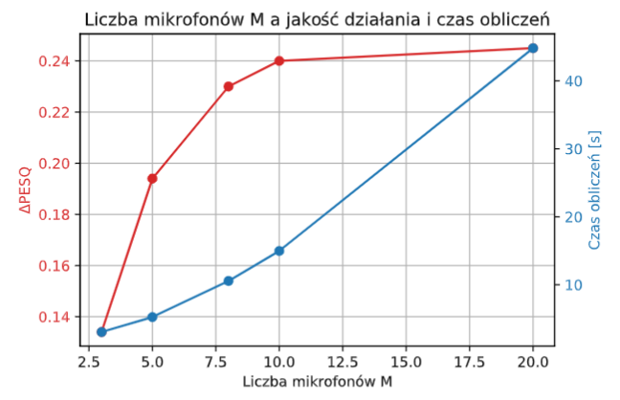
Parametry wewnętrzne – dobór odpowiednich wartości: M=5

Slide 12
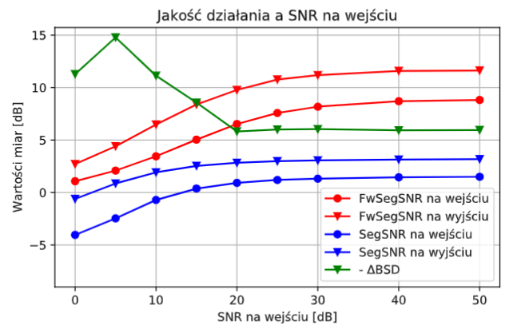
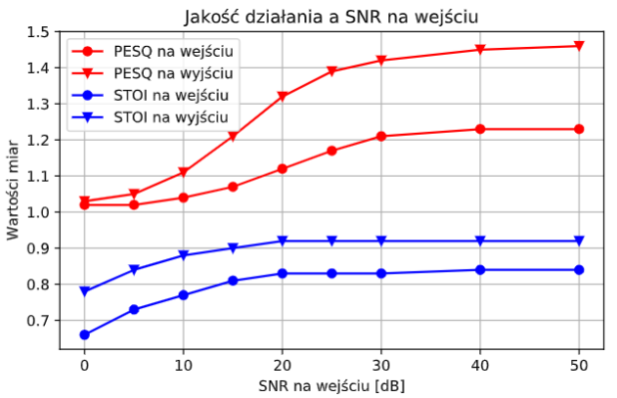
Rezultaty – poprawa sygnału a SNR

Slide 13
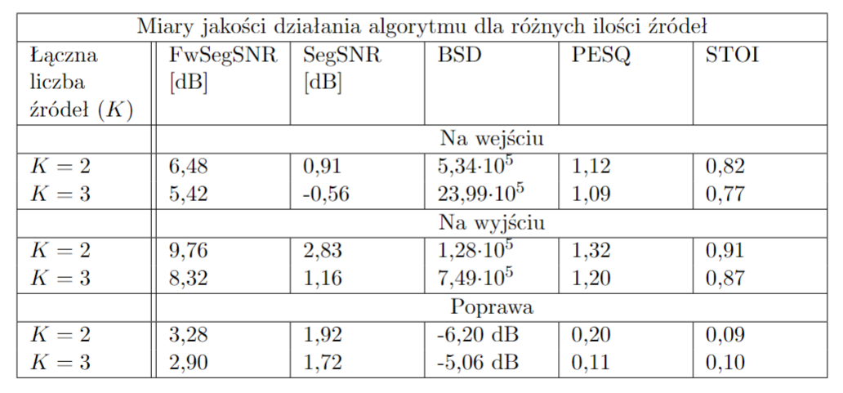
Rezultaty – miary obiektywne

Slide 14

Ewaluacja działania systemu – przykłady dźwiękowe
Sygnał odebrany:
Sygnał na wyjściu algorytmu:

Slide 15
Podsumowanie
Implementacja algorytmu działającego na platformie embedded w czasie rzeczywistym
Dobór optymalnych parametrów algorytmu
Rezultaty świadczące o wysokiej jakości eliminacji szumów i zakłóceń z sygnału mowy

Slide 16
Dziękuję za uwagę!

